Slide 1
Поиск файлов. Перенаправление ввода-вывода. Просмотр запущенных процессов
Работу выполнил:
Смольняков Данил Евгеньевич
НБИбд-02-24
Российский университет дружбы народов, Москва, Россия

Slide 2
Введение
Освоить работу с файловой системой Linux необходимо.
Умение работать с git и GitHub важно для IT-специалистов.

Slide 3
Цель работы
Освоить перенаправление ввода-вывода
Научиться искать файлы и процессы
Понять управление задачами в Linux

Slide 4
Техническое обеспечение
Виртуальная машина: VirtualBox или QEMU.
Операционная система: Linux (дистрибутив Fedora).
Требования: Intel Core i3-550, 4 ГБ ОЗУ, 80 ГБ свободного места.

Slide 5
Фильтрация файлов с расширением .conf
Ищем в file.txt строки, содержащие .conf и записываем в conf.txt.

Slide 6
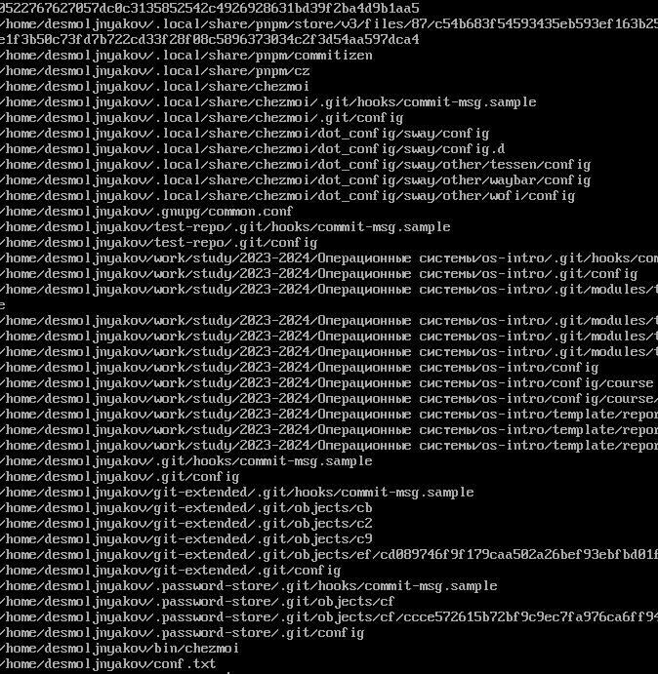
Поиск файлов, начинающихся на 'c' в домашнем каталоге
Поиск с помощью find ~ -name "c*" -print`.

Slide 7
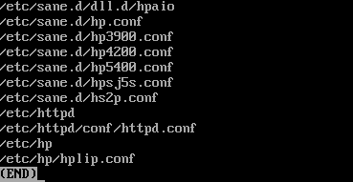
Вывод файлов из /etc, начинающихся на 'h'
Используем find с конвейером на less для постраничного просмотра.

Slide 8
Фоновый процесс записи log-файлов
Запускаем поиск log-файлов в фоне.

Slide 9
Запуск gedit в фоне
Запуск gedit в фоне.

Slide 10
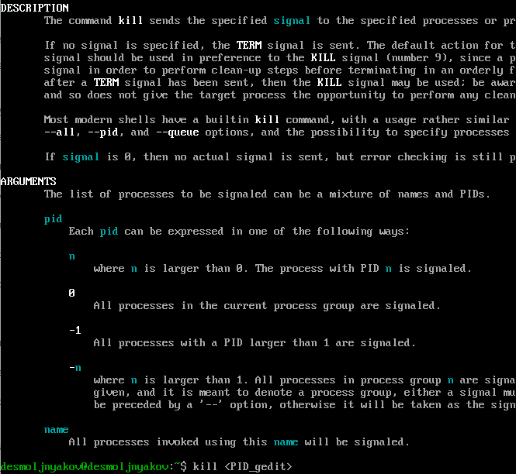
Завершение процесса gedit
Удаляем gedit.

Slide 11
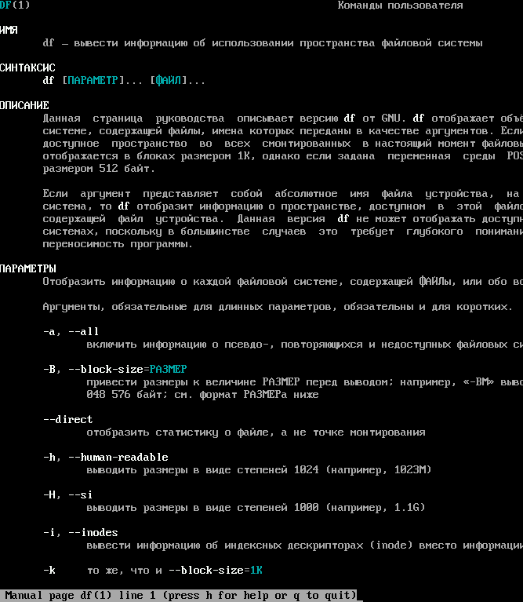
Выполнение df и du
Читаем справку.

Slide 12
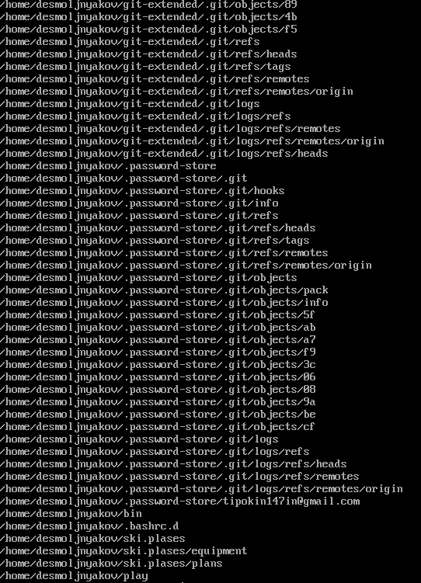
Поиск директорий в домашнем каталоге
Ищем только директории с помощью find ~ -type d -print.

Slide 13
Ответы на вопросы:
1.Потоки ввода-вывода: stdin, stdout, stderr
2.Разница > и >>: перезапись, дополнение
3.Конвейер: передача вывода
4.Процесс/программа: выполнение, файл
5.PID/GID: идентификаторы процесса/группы
6.Управление задачами: jobs, kill
7.top/htop: мониторинг процессов
8.Поиск файлов: find (пример)
9.Поиск по содержимому: grep -r
10.Свободное место: df -h
11.Размер каталога: du -sh
12.Удалить процесс: kill -9

Slide 14
Заключение
Перенаправление и конвейеры упрощают работу с командами
Поиск файлов и управление процессами — ключевые навыки администрирования

